Slide 1
Δυναμική
ΠΑΝΕΠΙΣΤΗΜΙΟ ΘΕΣΣΑΛΙΑΣ
Ενότητα 2: Κινητική
Κώστας Παπαδημητρίου
Τμήμα Μηχανολόγων Μηχανικών

Slide 2
Αρχές Ώσης και Ορμής
υπότιτλος

Slide 3
Γραμμική Ορμή και Ώση
Για Υλικό Σημείο
Ορμή
$$\underline{L}=m\underline{v}$$
$$\dot{\underline{L}}=m\dot{\underline{v}}=m\underline{a}$$
$$\dot{\underline{L}}=\underline{F}$$
(1)
όμως $\underline{F}=m\underline{a}$
H παραπάνω σχέση μας δείχνει ότι ο ρυθμός μεταβολής της ορμής υλικού σημείου ως προς αδρανειακό σύστημα αναφοράς ισούται με τη συνισταμένη εξωτερική δύναμηπου ενεργεί στο υλικό σημείο.

Slide 4
Γραμμική Ορμή και Ώση
Για Υλικό Σημείο
Γραμμική Ώση της δύναμης F
Ολοκληρώνοντας ως προς $t$ την (1) έχω:
$${\hat{\underline{F}}}_{x}=\int_{t_{1}}^{t_{2}}{{\underline{F}}_{x}}dt$$
$$\hat{\underline{F}}=\int_{t_{1}}^{t_{2}}{\underline{F}}dt$$
$${\hat{\underline{F}}}_{y}=\int_{t_{1}}^{t_{2}}{{\underline{F}}_{y}}dt$$
$$\int_{t_{1}}^{t_{2}}{\dot{\underline{L}}}dt=\int_{t_{1}}^{t_{2}}{\underline{F}}dt$$

Slide 5
Γραμμική Ορμή και Ώση
Για Υλικό Σημείο
Γραμμική Ώση της δύναμης F
Οπότε:
H παραπάνω σχέση αποτελεί την Αρχή Ώσης Ορμής και μας δείχνει ότι η ώση των εξωτερικών δυνάμεων που ασκούνται σε υλικό σημείο στη διάρκεια κάποιου χρονικού διαστήματος είναι ίση με την μεταβολή της ορμής του σημείου στο ίδιο χρονικό διάστημα.
$$\hat{\underline{F}}=\int_{t_{1}}^{t_{2}}{\dot{\underline{L}}}dt=\underline{L}\left(t_{2}\right)−\underline{L} (t_{1})$$
$$\hat{\underline{F}}=Δ\underline{L}$$
$$⇒$$
(2)

Slide 6
Γραμμική Ορμή και Ώση
Για Υλικό Σημείο
Αρχή Ώσης Ορμής
$$\hat{\underline{F}}=Δ\underline{L}$$
Ειδική Περίπτωση:$\hat{\underline{F}}=0 ⇒$
$$\underline{L}\left(t_{2}\right)=\underline{L} (t_{1})$$
(3)
H παραπάνω σχέση αποτελεί την Αρχή Διατήρησης της Ορμής υλικού σημείου και δείχνει ότι στην ειδική περίπτωση που η συνισταμένη εξωτερική δύναμη είναι μηδενική, τότε η ορμή παραμένει σταθερή και ίση με την αρχική της τιμή.

Slide 7
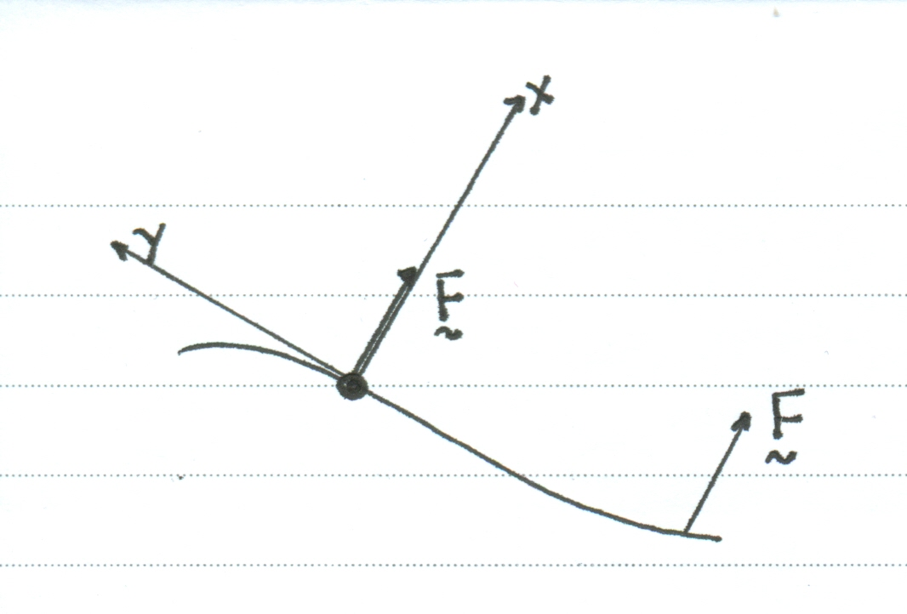
Γραμμική Ορμή και Ώση
Για Υλικό Σημείο
Εφαρμογή
Αρχή ώσης-ορμής ως προς το σύστημα Οxy
Σε όλα τα σημεία της τροχιάς η δύναμη F έχει την ίδια διεύθυνση και φορά.
$\underline{F}=F_{x}{\underline{e}}_{x}\text{+}F_{y}{\underline{e}}_{y}$ (1)
$F_{y}=0$ (2)
1
$${\hat{\underline{F}}}_{x}=Δ{\underline{L}}_{x}={\underline{L}}_{x}(t_{2})−{\underline{L}}_{x}(t_{1})$$
$${\hat{\underline{F}}}_{y}=Δ{\underline{L}}_{y}={\underline{L}}_{y}(t_{2})−{\underline{L}}_{y}(t_{1})$$
$$\underset{⇒}{(2)}$$
$${\underline{L}}_{y}\left(t_{2}\right)={\underline{L}}_{y}(t_{1})$$

Slide 8
Γραμμική Ορμή και Ώση
Για Σύστημα Υλικών Σημείων
Ορμή
Γραμμική Ώση
$$\underline{L}=\sum_{i=1}^{N}{m_{i}{\underline{v}}_{i}} \underset{⇒}{v=\dot{r}} L=\sum_{i=1}^{N}{m_{i}{\dot{\underline{r}}}_{i}}$$
$$\dot{\underline{L}}=\sum_{i=1}^{N}{m_{i}{\ddot{\underline{r}}}_{i}}=m{\ddot{\underline{r}}}_{G}$$
$$\dot{\underline{L}}=\underline{F}$$
όμως $\underline{F}=m{\ddot{\underline{r}}}_{G}$
$$\hat{{\underline{F}}_{x}}=\int_{t_{1}}^{t_{2}}{{\underline{F}}_{x}}dt$$
$$\hat{\underline{F}}=\int_{t_{1}}^{t_{2}}{\underline{F}(t)}dt$$
$$\hat{{\underline{F}}_{y}}=\int_{t_{1}}^{t_{2}}{{\underline{F}}_{y}}dt$$

Slide 9
Γραμμική Ορμή και Ώση
Για Σύστημα Υλικών Σημείων
Γραμμική Ώση
Ολοκληρώνοντας ως προς t
οπότε
$$\int_{t_{1}}^{t_{2}}{\dot{\underline{L}}}dt=\int_{t_{1}}^{t_{2}}{\underline{F}}dt$$
$$\hat{\underline{F}}=\int_{t_{1}}^{t_{2}}{\dot{\underline{L}}}dt=\underline{L}\left(t_{2}\right)−\underline{L} (t_{1})$$
$$⇒$$
$$\hat{\underline{F}}=Δ\underline{L}$$
Ειδική Περίπτωση:$\hat{\underline{F}}=0 ⇒$
$$\underline{L}\left(t_{2}\right)=\underline{L}(t_{1})$$

Slide 10
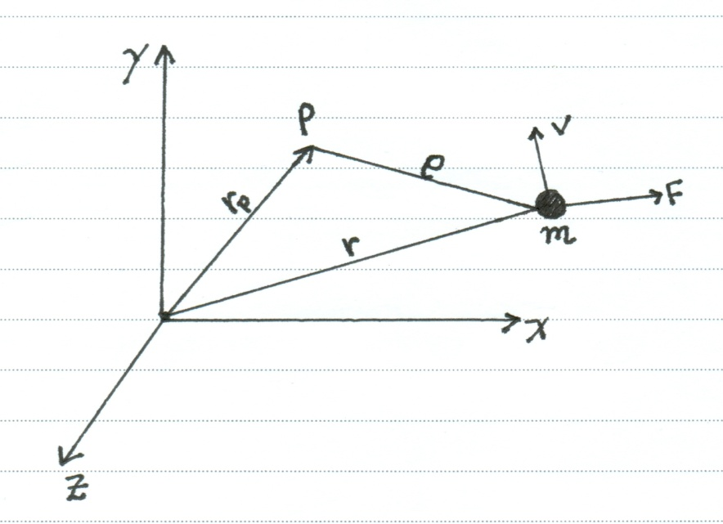
Στροφορμή και Στροφική Ώση
Για Υλικό Σημείο
Στροφορμή
${\underline{H}}_{p}=\underline{ρ}×m\underline{v}=\underline{ρ}×\underline{L}$ (1)
όμως
$$\underline{ρ}=\underline{r}−{\underline{r}}_{p}$$
$$⇒$$
$$\dot{\underline{ρ}}=\dot{\underline{r}}−{\dot{r}}_{p}=\underline{v}−{\underline{v}}_{p}$$
Παραγωγίζοντας την (1) προκύπτει:
$${\dot{\underline{H}}}_{p}=\left(\underline{v}−{\underline{v}}_{p}\right)×m\underline{v}+\underline{ρ}×\underline{F}$$
$${\dot{\underline{H}}}_{p}={\underline{M}}_{p}{−\underline{v}}_{p}×m\underline{v}$$
$$⇒$$

Slide 11
Στροφορμή και Στροφική Ώση
Για Υλικό Σημείο
Στροφική Ώση
Ολοκληρώνοντας ως προς t
$${\hat{\underline{M}}}_{p}=\int_{t_{1}}^{t_{2}}{{\underline{M}}_{p}}dt$$
$$\int_{t_{1}}^{t_{2}}{{\underline{M}}_{p}}dt=\int_{t_{1}}^{t_{2}}{{\dot{\underline{H}}}_{p}}dt+\int_{t_{1}}^{t_{2}}{({\underline{v}}_{p}×m\underline{v}) }dt$$
$${\hat{\underline{M}}}_{p}={\underline{H}}_{p}(t_{2})−{\underline{H}}_{p}(t_{1})+\int_{t_{1}}^{t_{2}}{({\underline{v}}_{p}×m\underline{v}) }dt$$
$$⇒$$

Slide 12
Στροφορμή και Στροφική Ώση
Για Υλικό Σημείο
Όταν
$${{\underline{M}}_{p}=\dot{\underline{H}}}_{p}$$
$\underline{v}$// ${\underline{v}}_{p}$
$$⇒$$
P = σταθερό σημείο $⇒{\underline{v}}_{p}=0$
$$\hat{{\underline{M}}_{p}}={Δ\underline{H}}_{p}$$
Ειδική Περίπτωση:
$${\underline{M}}_{p}=0 ⇒\hat{{\underline{M}}_{p}}=0⇒$$
$${\underline{H}}_{p}\left(t_{2}\right)={\underline{H}}_{p}(t_{1})$$

Slide 13
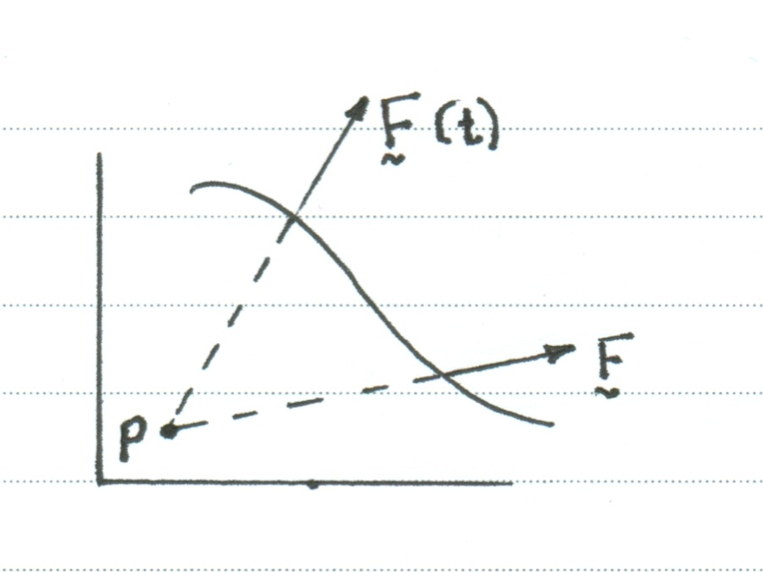
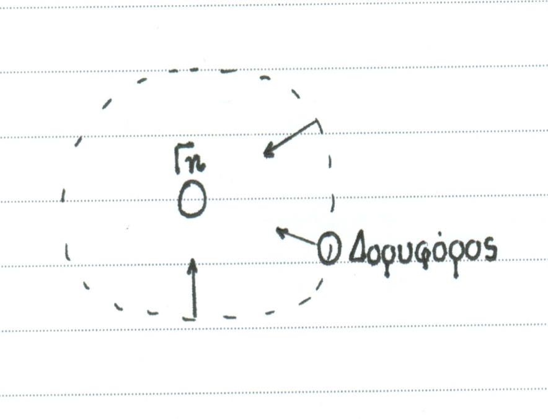
Στροφορμή και Στροφική Ώση
Για Υλικό Σημείο
Εφαρμογή: Μία περίπτωση να έχω ${\underline{M}}_{p}=0$ είναι ο φορέας της $\underline{F}$ να διέρχεται από το σημείο P
2
3
Για το δορυφόρο ισχύει η Αρχή Διατήρησης της Στροφορμής

Slide 14
Στροφορμή και Στροφική Ώση
Για Σύστημα Υλικών Σημείων
Στροφορμή
$${\underline{H}}_{p}=\sum_{i=1}^{N}{{{\underline{ρ}}_{i}×(m}_{i}{\underline{v}}_{i})}$$
(1)
όμως
$${\underline{ρ}}_{i}={\underline{r}}_{i}−{\underline{r}}_{p}$$
$$⇒$$
$${\dot{\underline{ρ}}}_{i}={\dot{\underline{r}}}_{i}−{\dot{\underline{r}}}_{p}={\underline{v}}_{i}−{\underline{v}}_{p}$$
Παραγωγίζοντας την (1) προκύπτει:
$${\dot{\underline{H}}}_{p}=\sum_{i=1}^{N}{\left[{\dot{\underline{ρ}}}_{i}×{ (m}_{i}{\underline{v}}_{i}\right)+{\underline{v}}_{i}×{ (m}_{i}{\dot{\underline{v}}}_{i})]}$$
(2)

Slide 15
Στροφορμή και Στροφική Ώση
Για Σύστημα Υλικών Σημείων
Στροφορμή
Ο πρώτος όρος στο δεξιό μέλος της (2) γίνεται:
$$\sum_{i=1}^{N}{({\dot{\underline{r}}}_{i}−{\dot{r}}_{p}){× (m}_{i}{\underline{v}}_{i}) =}−{\underline{v}}_{p}×\sum_{i=1}^{N}{{ m}_{i}{\underline{v}}_{i} =−{\underline{v}}_{p}×}m{\underline{v}}_{G}$$
Οπότε η (2) χρησιμοποιώντας το δεύτερο νόμο του Euler γράφεται:
$${\dot{\underline{H}}}_{p}={\underline{M}}_{p}{−\underline{v}}_{p}×m{\underline{v}}_{G}$$

Slide 16
Στροφορμή και Στροφική Ώση
Για Σύστημα Υλικών Σημείων
Όταν
Στροφική Ώση
P ακίνητο$⇒{\underline{v}}_{p}=0$
$${{\underline{M}}_{p}=\dot{\underline{H}}}_{p}$$
${\underline{v}}_{p}$// ${\underline{v}}_{G}$
$$⇒$$
$${P≡G ⇒}_{}{\underline{v}}_{p}\text{=} {\underline{v}}_{G}$$
$${\hat{\underline{M}}}_{p} ={Δ\underline{H}}_{p}$$
$${\hat{\underline{M}}}_{p}=\int_{t_{1}}^{t_{2}}{{\underline{M}}_{p}}dt$$

Slide 17
Στροφορμή και Στροφική Ώση
Για Σύστημα Υλικών Σημείων
Στροφική Ώση
Ολοκληρώνοντας ως προς t
$$\int_{t_{1}}^{t_{2}}{{\underline{M}}_{p}}dt=\int_{t_{1}}^{t_{2}}{{\dot{\underline{H}}}_{p}}dt+\int_{t_{1}}^{t_{2}}{({\underline{v}}_{p}×mv_{G}) }dt$$
$${\hat{\underline{M}}}_{p} ={\underline{H}}_{p}(t_{2})−{\underline{H}}_{p}(t_{1})+\int_{t_{1}}^{t_{2}}{({\underline{v}}_{p}×m{\underline{v}}_{G}) }dt$$
$$⇒$$
Ειδική Περίπτωση:
$${\hat{\underline{M}}}_{p}=0 και {\underline{v}}_{p}×{\underline{v}}_{G}=0⇒$$
$${\underline{H}}_{p}\left(t_{2}\right)={\underline{H}}_{p}(t_{1})$$

Slide 18
Στροφορμή και Στροφική Ώση
Για Σύστημα Υλικών Σημείων
Παρατήρηση 1:
Μπορεί να αποδειχθεί ότι
$${\underline{H}}_{p}={\underline{H}}_{G}+{\underline{ρ}}_{G}×m{\underline{v}}_{G}$$
Παρατήρηση 2:
$${\overline{\underline{H}}}_{p}=\sum_{i=1}^{N}{{\underline{ρ}}_{i}×{ m}_{i}{\dot{\underline{ρ}}}_{i}}$$
Σχετική Στροφορμή:
$${\underline{Η}}_{p}={\overline{\underline{Η}}}_{p}+{\underline{ρ}}_{G}×m{\underline{v}}_{p}$$
Απόλυτη Στροφορμή:
Παρατήρηση 3:
Επειδή ${\underline{ρ}}_{G}=0$
$$⇒$$
$${\underline{H}}_{G}={\overline{\underline{H}}}_{G}$$

Slide 19
Αρχές Έργου - Ενέργειας

Slide 20
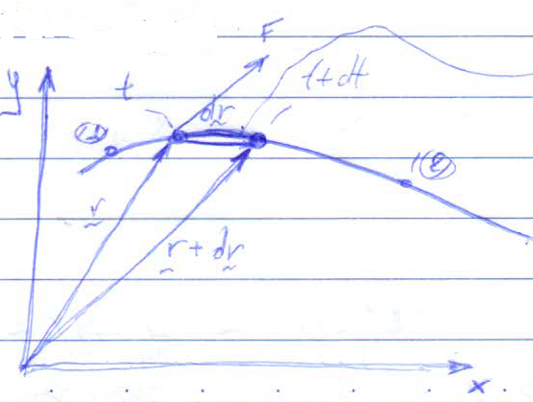
Έργο
Για Υλικό Σημείο
Έργο
$dW=\underline{F}$ $∙\underline{dr}$ (1)
Mε ολοκλήρωση της (1) από την θέση (1) στη θέση (2) έχω:
$$W=\int_{1}^{2}{\underline{F} ∙\underline{dr}}$$
(2)

Slide 21
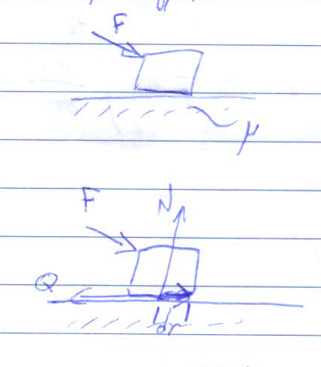
Έργο
Παράδειγμα
Έργο δυνάμεων επαφής:
Έργο της Ν:
Έργο της Q:
$\underline{N}$ $∙\underline{dr}$ $=0$
$\underline{Q}$ $∙\underline{dr}$ $=−Q ∙\underline{dr}$
$$W_{Q}=\int_{1}^{2}{\underline{Q} ∙\underline{dr}}$$
$$=\int_{1}^{2}{−Q∙\underline{dr}}$$
$$=−Q∙Δr$$

Slide 22
Έργο
Για Υλικό Σημείο
Έργο
$$W=\int_{1}^{2}{\underline{F} ∙\underline{dr}}$$
$$=\int_{1}^{2}{\underline{m} ∙\underline{\ddot{r}} \underline{dr}}$$
$$=\int_{t_{1}}^{t_{2}}{\underline{m} ∙\underline{\ddot{r}} ∙\underline{\dot{r}}}dt$$
H (2) λόγω του 2^{ου} Νόμου του Νεύτωνα γίνεται:
$$⇒$$
$$W=\frac{1}{2}\int_{t_{1}}^{t_{2}}{m∙\frac{d}{dt}}$$
$∙(\underline{\dot{r}} ∙\underline{\dot{r}}$)
$$dt$$
$$=\frac{1}{2}m\int_{t_{1}}^{t_{2}}{\frac{dv^{2}}{dt}}$$
$$dt$$
$$⇒$$

Slide 23
Έργο
Για Υλικό Σημείο
Έργο
$$W=\frac{1}{2}m\left[v^{2}\left(t_{2}\right)−v^{2}\left(t_{1}\right)\right]$$
$$Τ=\frac{1}{2}mv^{2}$$
Εισάγω την κινητική ενέργεια ενός υλικού σημείου:
$$W=T_{2}−T_{1}$$
Οπότε το έργο ισούται με την μεταβολή της κινητικής ενέργειας:
$$⇒$$
$$W=ΔT$$
(3)

Slide 24
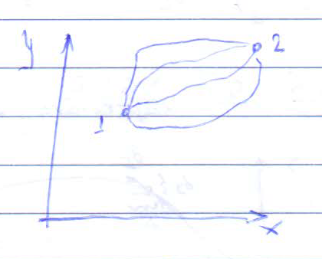
Έργο
Για Υλικό Σημείο
Προσδιορισμός των συνθηκών έτσι ώστε το έργο μιας δύναμης να είναι ανεξάρτητο της τροχιάς
Για να συμβεί αυτό θα πρέπει:
$\underline{F}$ $∙\underline{dr}=−dV$
(3)
Όπου $V$καλέιται η Συνάρτηση Δυναμικού ή Δυναμική Ενέργεια.
Στην περίπτωση αυτή:
$$W=\int_{1}^{2}{\underline{F} ∙\underline{dr}}$$
$$=−\int_{1}^{2}{dV=}$$
$−{(V}_{2}$-$V_{1})$
(4)

Slide 25
Έργο
Για Υλικό Σημείο
Εκφράζοντας την σχέση (4) σε καρτεσιανές συντεταγμένες
προκύπτει ότι:
$$\left(F_{x}\underline{e_{x}}+F_{y}\underline{e_{y}}+F_{z}\underline{e_{z}}\right)∙\left(dx\underline{e_{x}}+dy\underline{e_{y}}+dz\underline{e_{z}}\right)=−\left(\frac{∂V}{∂x}dx+\frac{∂V}{∂y}dy\text{+}\frac{∂V}{∂z}dz\right)$$
Δηλαδή η δύναμη F μπορεί να παρασταθεί στην μορφή:
F $=−\left(\frac{∂V}{∂x}\underline{e_{x}}+\frac{∂V}{∂y}\underline{e_{x}}\text{+}\frac{∂V}{∂z}\underline{e_{x}}\right)$
$$⇒$$
F $=−\underline{∇}V$
(5)

Slide 26
Έργο
Για Υλικό Σημείο
F $=−\underline{∇}V$
(5)
Οι δυνάμεις που ικανοποιούν την σχέση (3) ή (5) ονομάζονται Συντηρητικές Δυνάμεις.Οι δυνάμεις αυτές ενεργούν στην διεύθυνση που αντιστοιχεί στο μέγιστο ρυθμό μείωσης της συνάρτησης δυναμικού στο χώρο και έχουν μέτρο ίσο με το μέτρο της κλίσης αυτής της μείωσης.

Slide 27
Έργο
Για Υλικό Σημείο
Γνωρίζω ότι:
$$\underline{∇} ×\underline{∇}V=\underline{0}$$
Άρα αν η $F$ είναι συντηρητική θα ισχύει:
$$\underline{∇} ×\underline{F}=\underline{0}$$
Ισχύει όμως επίσης ότι αν:
$$\underline{∇} ×\underline{F}=\underline{0}$$
$$⇒$$
Η $F$ είναι συντηρητική
Τα πεδία που ικανοποιούν την παραπάνω σχέση ονομάζονται αστρόβιλα πεδία.

Slide 28
Έργο
Για Υλικό Σημείο
$$W=\int_{1}^{2}{\underline{F} ∙\underline{dr}}$$
$$=−\int_{1}^{2}{dV=}$$
$−{(V}_{2}$-$V_{1})$
Για μια συντηρητική δύναμη F από την σχέση (4) ισχύει:
Όμως:
$$\underline{F}=\underline{F_{c}}+\underline{F_{nc}}$$
$$W=\int_{1}^{2}{(\underline{F_{c}}+\underline{F_{nc}} )∙\underline{dr}}$$
$$=\int_{1}^{2}{\underline{F_{c}}∙\underline{dr}}$$
$$+\int_{1}^{2}{\underline{F_{nc}}∙\underline{dr}}$$
Οπότε:
$$⇒$$

Slide 29
Έργο
Για Υλικό Σημείο
$$W=\int_{1}^{2}{(\underline{F_{c}}+\underline{F_{nc}} )∙\underline{dr}}$$
$$=\int_{1}^{2}{\underline{F_{c}}∙\underline{dr}}$$
$$+\int_{1}^{2}{\underline{F_{nc}}∙\underline{dr}}$$
Για μια συντηρητική δύναμη F από την σχέση (4) ισχύει:
$$⇒$$
$$W=−ΔV+\int_{1}^{2}{\underline{F_{nc}} ∙\underline{dr}}$$
$$W=−ΔV+W_{nc}$$
$$−dV$$
$$⇒$$
$$⇒$$
$$W=ΔT$$
Όμως από την σχέση (3):

Slide 30
Έργο
Για Υλικό Σημείο
Για μια συντηρητική δύναμη F από την σχέση (4) ισχύει:
$$⇒$$
$$ΔΤ=−ΔV+W_{nc}$$
$$⇒$$
$$W_{nc}=Δ(T+V)$$
$$⇒$$
$$W_{nc}=ΔE$$
(6)
Αρχή Έργου Ενέργειας
Αν:
$$ΔE=0$$
$$⇒$$
$$⇒$$
$$T_{1}+V_{1}=T_{2}+V_{2}$$
$$W_{nc}=0$$
Αρχή Διατήρησης Μηχανικής Ενέργειας

Slide 31
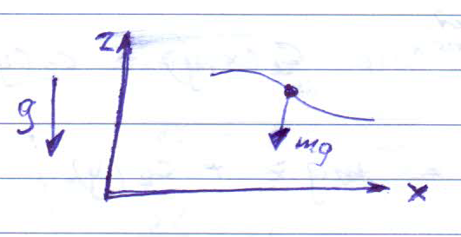
Εφαρμογή 1: Δυναμικό Γήινης Βαρύτητας
Πεδίο Βαρύτητας της Γης
Δεδομένα
Έστω υλικό σημείο μάζας $m$.
H επιτάχυνση της βαρύτητας είναι $g=9,81 m/s^{2}$ .
H δύναμη της βαρύτητας έχει την μορφή:
1
$\underline{F}=\left(0 \underline{e_{x}}+0 \underline{e_{y}}+(−mg)\underline{e_{z}}\right)$= $−mg\underline{e_{z}}$

Slide 32
Εφαρμογή 1: Δυναμικό Γήινης Βαρύτητας
Πεδίο Βαρύτητας της Γης
Zητούμενα
Να βρεθεί η συνάρτηση δυναμικού $V.$
1

Slide 33
Εφαρμογή 1: Δυναμικό Γήινης Βαρύτητας
Πεδίο Βαρύτητας της Γης
Βήμα 1^{ο}
Ελέγχω αν η δύναμη $\underline{F}$ είναι συντηρητική για να δω αν ισχύει η σχέση (5):
Εύκολα αποδεικνύεται ότι:
1
$$\underline{∇} ×\underline{F}=\left|\begin{matrix}\underline{e_{x}} & \underline{e_{y}} & \underline{e_{z}} \\ \frac{∂}{∂x} & \frac{∂}{∂y} & \frac{∂}{∂z} \\ 0 & 0 & −mg\end{matrix}\right|=\underline{0}$$
Άρα η δύναμη $\underline{F}$ είναι συντηρητική.

Slide 34
Εφαρμογή 1: Δυναμικό Γήινης Βαρύτητας
Πεδίο Βαρύτητας της Γης
Βήμα 1^{ο}
Ελέγχω αν η δύναμη $\underline{F}$ είναι συντηρητική για να δω αν ισχύει η σχέση (5):
Εύκολα αποδεικνύεται ότι:
1
$$\underline{∇} ×\underline{F}=\left|\begin{matrix}\underline{e_{x}} & \underline{e_{y}} & \underline{e_{z}} \\ \frac{∂}{∂x} & \frac{∂}{∂y} & \frac{∂}{∂z} \\ 0 & 0 & −mg\end{matrix}\right|=\underline{0}$$
Άρα η δύναμη $\underline{F}$ είναι συντηρητική.

Slide 35
Εφαρμογή 1: Δυναμικό Γήινης Βαρύτητας
Βήμα 2^{ο}
Υπολογισμός της Δυναμικής Ενέργειας από την σχέση (5) :
F $=−\underline{∇}V$
$$⇒$$
$\frac{∂V}{∂x}$ $=0 \left(α\right) \frac{∂V}{∂y} =0 \left(b\right)$ $\frac{∂V}{∂z} =mg \left(c\right)$
$V(x,y,z)=mgz$+ $c_{1}(x,y)$
$$⇒$$
$$⇒$$
$$(c)$$
$\frac{∂V(x,y,z)}{∂z}$ $=mg$
$$\left(d\right)$$

Slide 36
Εφαρμογή 1: Δυναμικό Γήινης Βαρύτητας
Βήμα 2^{ο}
Αντικαθιστώ την (d) στην (a) κι έχω :
$$⇒$$
$$⇒$$
$$(α)$$
$\frac{∂V(x,y,z)}{∂x}$ $=0$
$\frac{∂[mgz +c_{1}\left(x,y\right)] }{∂x}$ $=0$
$$⇒$$
$\frac{∂c_{1}\left(x,y\right) }{∂x}$ $=0$
$V(x,y,z)=mgz$ + $c_{2}(y)$
$$c_{1}(x,y)=c_{2}(y)$$
Ολοκληρώνω ως προς x κι έχω:
Οπότε:
$$(e)$$

Slide 37
Εφαρμογή 1: Δυναμικό Γήινης Βαρύτητας
Βήμα 2^{ο}
Αντικαθιστώ την (e) στην (b) κι έχω :
$$⇒$$
$$⇒$$
$$(b)$$
$\frac{∂V(x,y,z)}{∂y}$ $=0$
$\frac{∂[mgz +c_{2}\left(y\right)] }{∂y}$ $=0$
$$⇒$$
$\frac{∂c_{2}\left(y\right) }{∂y}$ $=0$
$$⇒$$
$$c_{2}\left(y\right)=V_{0}$$
Οπότε η συνάρτηση Δυναμικού είναι:
$V\left(x,y,z\right)=mgz$ +${ V}_{0}$

Slide 38
Τέλος Ενότητας
ΠΑΝΕΠΙΣΤΗΜΙΟ ΘΕΣΣΑΛΙΑΣ

